Slide 1
南港高工 電子學程 簡報
歡迎各位家長
報告人：電子科主任 張秉正

Slide 2
電子科(學程) 教育目標
1.傳授電子相關之基本知識與基本技能。
2.培育電子技術相關實務工作的能力。
3.養成良好的工作習慣及職業道德。
4.培養積極進取、不放棄的學習態度。

Slide 3
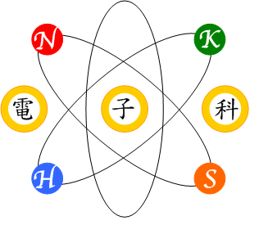
電子科 歷史與科徽
南港高工電子科成立於
民國67年，設立之初為「儀表修護科」
民國75年改為「控制科」，民國83年改為「電子科」
「電子科徽」設計理念：半導體為四價元素(外圍有四個電子) 具有導體與絕緣體的特性，與本科發展軟體與硬體， 技能與升學，職業與道德並重的特色相同。

Slide 4
電子科培育特色-證照
一年級學生(綜高二年級)：
以培育基礎電子技術為主，輔導學生考取丙級工業電子證照。(推甄加分5%)
二、三年級學生(綜高三年級)：
以進階電子技術為主，輔導學生考取 乙級數位電子證照。(技優、推甄加分15%) 讓學生以取得證照來展現自信，
符合技職教育精神。

Slide 5
電子科培育特色-競賽
本科配合技職學校的技術本位，發展多方向的技能訓練，針對學生的能力與興趣加以培養訓練，在各項技能競賽中得到優良的成績表現。
※全國技能競賽：(每職種可報名6人)
工業電子，應用電子，網頁設計， 資訊網路技術，集體創作等職類。
※全國高中職工科技藝競賽：(每職種只可報名1人)
工業電子，數位電子，電腦硬體修護， 電腦軟體設計，等職類。

Slide 6
電子科培育特色-升學及師資
配合學校升學規劃，學生利用平日第8、9節課及寒暑假，實施補救教學，加強一般及專業學科的能力。 其中本科教師學經歷完整，無論輔導學生技能或學業，均有充足的經驗。
教師學歷分析表
學 位 區 分 | 教師數 | 備 註
博 士 | 1
碩 士 | 6
學 士 | 3 | 碩士進修中

Slide 7
電子學程 課程內容
課程分類 | 課程種類
 | 一年級 | 二年級 | 三年級
基礎電子 領域 | 職業試探 基本電學 數位邏輯 電子學 | 電子學實習 基本電學實習 | 電子電路實習 專題製作
微電腦 領域 |  | 程式設計實習 微處理機實習 | 單晶片實習 專題製作
IC設計 領域
 |  | 數位邏輯實習 | 電腦繪圖實習 CPLD實習 專題製作

Slide 8
綜高-電子學程 課程內容
年級 |  | 專業科目 | 實習科目
二 | 選修 (核心) | 基本電學ⅠⅡ | 程式設計實習ⅠⅡ
 |  | 電子學ⅠⅡ | 電子學實習ⅠⅡ
 |  | 數位邏輯 | 數位邏輯實習
三 | 選修 |  | 電子電路實習ⅠⅡ
 |  |  | 單晶片控制實習ⅠⅡ
 |  |  | 微處理機實習ⅠⅡ
 |  |  | CPLD實習ⅠⅡ
 |  |  | 專題製作ⅠⅡ

Slide 9
學生畢業條件 （105學年度入學學生畢業條件）
規定畢業總學分達160 學分以上 (除實用技能學程達150 學分以上)， 含體育、國防通識、健康與護理、必修科目、選修科目；
若未達畢業總學分之規定但已修畢達120 學分以上者，發予修業證明書(>120)；
未足120 學分者，則僅發予 修業成績單(<120)。

Slide 10
不同身分別學生畢業條件標準
身分別 | 畢業 學分數 | 畢 業 標 準 (以學生手冊為主)
高職 | 160學分 | 部定必修科目及格率85%以上， 校定必修科目及格率達85%以上 專業+實習科目至少修習80學分並至少60 學分以上及格。 (包含實習科目30 學分以上，專題製作2 學分以上)
綜合 高中 | 160學分 | 每「學年」學業總平均成績及格。 所有必修科目「學年」平均成績皆須及格。 若要於畢業證書上登錄專門學程章者，須修滿專門學程科目40 學分，其中含核心科目26 學分。

Slide 11
實習工場配置與設備
1.本科設置有各個專門的實習場所：
共設有十個實習場所及一個專業教室，
並有一技能訓練區(選手室)與教師研究室
供教學所需。
2.本科的實習工場設備與儀器、工具 均符合電子科工場需求配置。
3.目前逐年更新設備，並積極申請經費， 發展特色課程，符合107課綱精神。

Slide 12
實習工場配置表-1F

Slide 13
實習工場配置表-2F

Slide 14
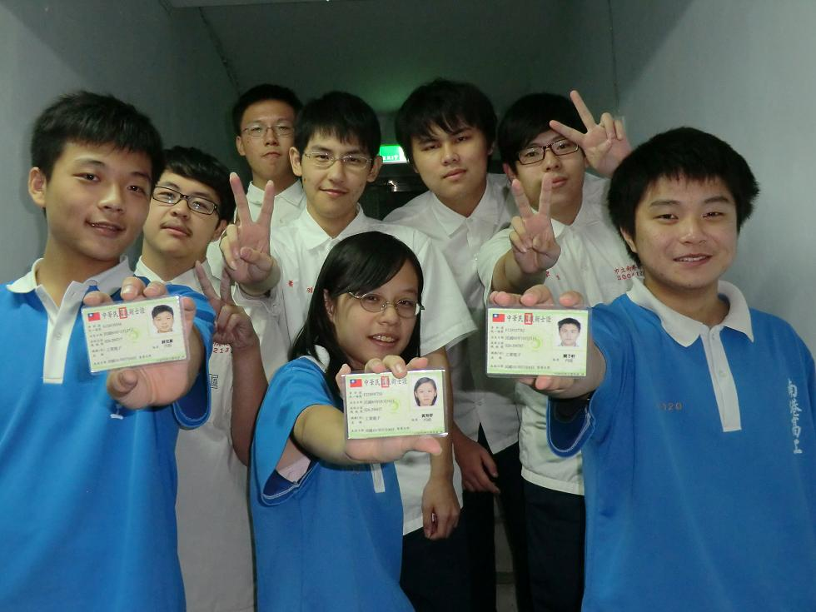
教學成果-技能檢定
 | 102學年度 |  | 103學年度 |  | 104學年度
工業電子 (丙級) | 102/102 忠40孝35高27 | 100% | 85/86 忠35孝38高12 | 99% | 55/55 忠41 高14 | 100%
數位電子 (乙級) | 75/102 忠29孝26高20 | 73.5% | 72/86 忠31孝30高11 | 83.7% | 41/55 忠32 高9 | 74.5%
合計 | 177/102 | 173.5% | 157/86 | 182.5% | 96/55 | 174.5%

Slide 15
教學成果-技能競賽成果統計
成果統計 | 103~105年
全國技能競賽(初賽+決賽) | 4
全國高中工科技藝競賽 | 8
得獎統計 | 12

Slide 16
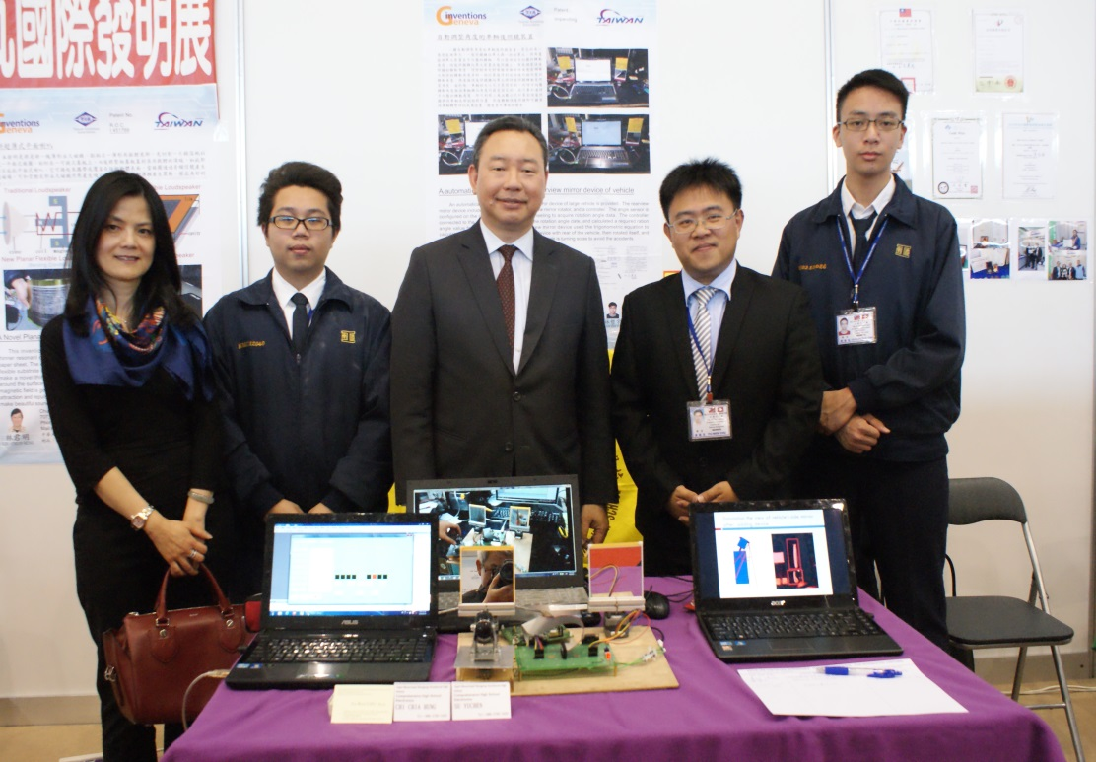
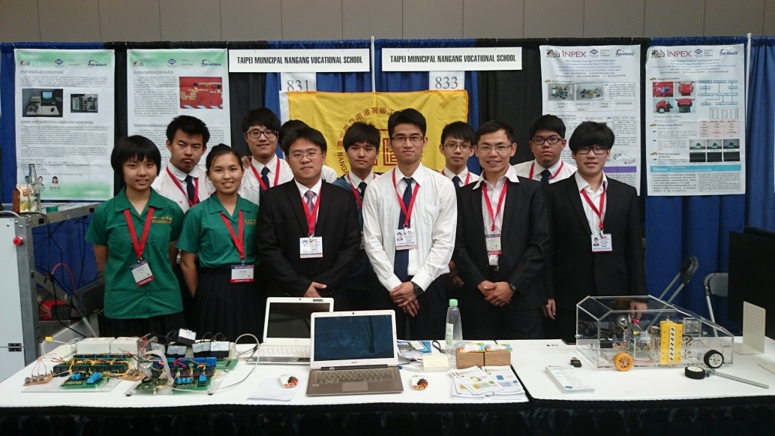
教學成果-國際發明展成果
2013 德國紐倫堡 發明展
具有節省能源之電力切換分配裝置 銅牌獎
2014 美國匹茲堡 國際發明展
具有節省能源之電力切換分配裝置 金牌獎
具自動分類壓縮之資源回收裝置 銀牌獎
2015 瑞士日內瓦 國際發明展
自動調整角度的車輛後照鏡裝置 銅牌獎
指導老師：支裕文老師

Slide 17
電子科(學程)-選手訓練
職 種 |  | 訓練比賽內容
電子職種 | 工業電子 | 電腦介面控制，IC電路設計
 | 數位電子 | 數位電路功能設計，微電腦控制設計
電腦職種 | 電腦軟體 | 程式設計，網頁設計
 | 電腦修護 | 電腦組裝、軟體安裝 網路設定、介面卡控制
整合職種 | 集體創作 | 電子(控制)及機械(機構加工)整合 製做出三人集體創作的成品。

Slide 18
學生進路與發展
技能證照：
國家證照：輔導及協助學生取得2張證照 丙級工業電子、乙級數位電子。
特色證照： App程式設計 (App Inventor 2)證照
Altium Designer PCB繪圖國際證照
升學輔導：
輔導學生錄取相關國、私立科技大學、技術學院之 電子工程相關科系、資訊工程相關科系、資訊管理系 電腦網路多媒體相關科系...等相關電子科系。

Slide 19
學生進路與發展
就業輔導：
可任職於電子、資訊、電腦網路及電機相關行業，擔任研發、製造、維護、採購、品管…等工作。
上市公司統計表：
水泥 | 食品 | 塑膠 | 紡織 | 電機 | 電器電纜 | 化學 | 生技醫療 | 玻璃 | 造紙
7 | 22 | 24 | 47 | 53 | 15 | 29 | 29 | 5 | 7
鋼鐵 | 橡膠 | 汽車 | 半導體 | 電腦週邊 | 光電 | 通信網路 | 電子零組件 | 電子通路 | 資訊服務
31 | 11 | 8 | 71 | 58 | 72 | 39 | 96 | 21 | 12
其它電子 | 營建 | 航運 | 觀光 | 金融 | 貿易百貨 | 油電燃氣 | 其他
35 | 49 | 21 | 16 | 34 | 19 | 8 | 54
上市公司893家，電子類公司472家，佔52.8%。
資料來源：yahoo奇摩股市(2106)

Slide 20
學生進路與發展
104資訊科技發布「2016年終獎金調查報告」
調查顯示，今年企業年終1.27個月，按個別產業排名：
1.金融業：1.76個月。
2.化學與石化業：1.56個月。
3.半導體業：1.53個月。
半導體業前兩年排名第6，今年第3。近年在智慧型手機等新興應用帶動下，台灣半導體產業包括晶圓代工、IC設計、IC封測等，產值維持穩定成長。

Slide 21
學生進路分析-業界聘用意願
勞動力發展署表示，根據全國就業e網第2季「2014企業徵才&聘用新鮮人意願調查」專題調查結果顯示，在求職者最在意的薪水方面，超過8成(80.32%)企業願意提供高於平均值的薪水給表現優異的新鮮人，而何種條件的新鮮人較具有薪資議價力? 前兩名分別為：
「突出的專業能力」(48.84%)與 「具備專業證照」(36.77%)，
建議新鮮人在求職時，要能突顯個人的特殊學經歷，尤其是打工、實習經驗，以及已經取得的證照、專長等，這些都是企業評估新鮮人專業能力的指標。

Slide 22
學生進路分析-業界聘用意願
勞動力發展署「台灣就業通」網站第1季「2015企業最愛新鮮人大調查」結果顯示，受訪企業心目中最佳員工的能力，前三名分別為：
「自我管理能力」(54.89%)， 「溝通協調能力」(52.85%)， 「專業技術能力」(48.93%)，
有超過9成企業願意僱用社會新鮮人， 企業在決定選用新鮮人時，最傾向選用： 「在學期間有打工實習經驗者」和 「在學期間已考取工作相關證照者」 透過打工、實習機會彌補工作經驗與學經歷的不足。

Slide 23
學生進路分析-業界聘用意願
2015 企業最愛大學畢業生調查(Cheers雜誌)，調查結果有三個重點：
1、名校光環有利，但實作力才是王道：
前30大排名中，有將近三成為科技大學所囊括，這幾所大學在企業心目中，所獲得評價甚至領先多所國立大學。
2、企業最愛榜單，也是企業最渴望未來產學
合作的學校：
企業未來希望建立產學合作、提供實習或工讀名額的學校名單，與企業最愛大學畢業生的前30所學校吻合度相當高。

Slide 24
學生進路分析-業界聘用意願
3、考場勝利組不等於職場勝利組
分數只是反映一個人過去在「考試」上的學習成果，但未來一個人工作表現的好壞，卻不再用這個指標衡量。
結語：企業對一個標準人才完整期待的8大指標
「專業知識與技術」、「國際觀與外語能力」、 「學習意願」、「團隊合作」、「抗壓性」、 「解決問題能力」、「融會貫通能力」及「創新力」

Slide 25
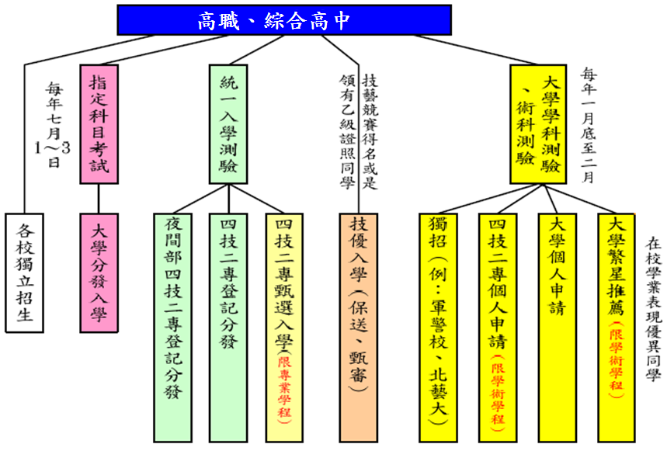
學生升學分析圖

Slide 26
綜高(電子學程)升學分析表
學年度錄取人數 | 102 | 103 | 104 | 105
應屆畢業班級人數 | 17 | 27 | 12 | 14
國立錄取人數 | 9 | 3 | 7 | 6
國立錄取率(%) | 53% | 11% | 58% | 42.8%
私立錄取人數 | 8 | 24 | 5 | 8
總計錄取人數 | 17 | 27 | 12 | 14
錄取率(%) | 100% | 100% | 100% | 100%

Slide 27
學生升學分析-錄取率
105學年度 登記分發 | 04 資電類
報名人數(A) | 3034
總招生名額(B) | 4502
總錄取率(B/A) | 148%
國立招生名額(C) | 956
國立錄取率(C/A) | 31.5%
綜高(電子學程)學生國立升學表現高於全國平均
將近五成(≈50%)的國立錄取率

Slide 28
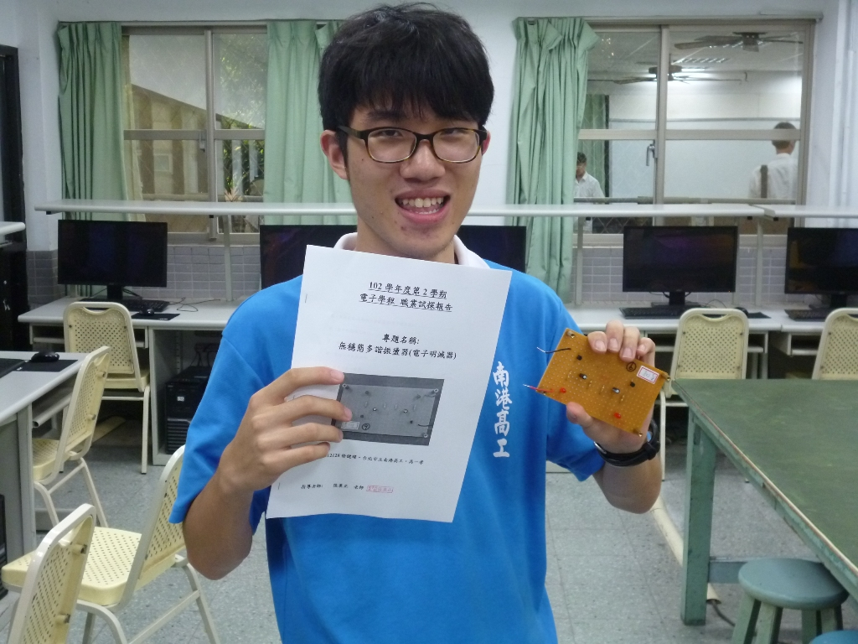
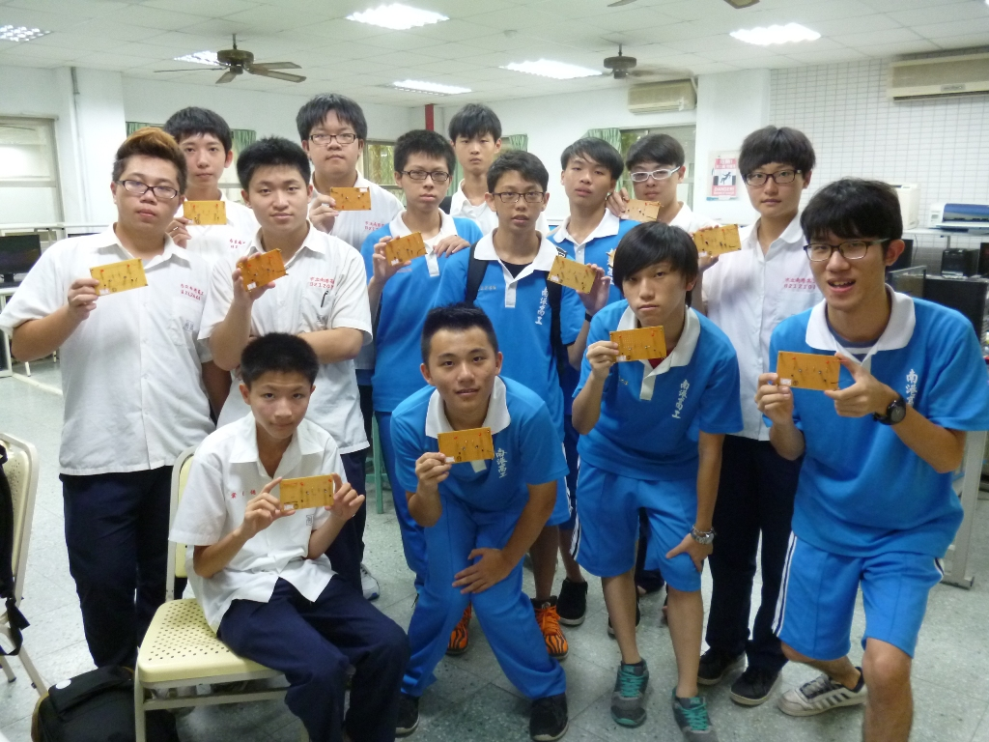
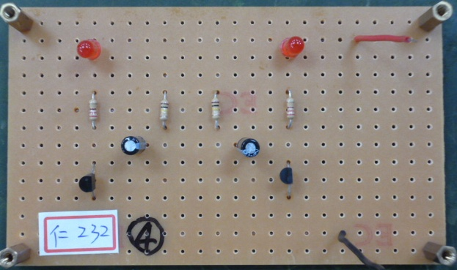
多元活動 1
職業試探活動： 一年級(上)分學程試探，讓綜高學生了解各學程特色。 一年級(下)分流試探，學生選定電子學程後專業試探。

Slide 29
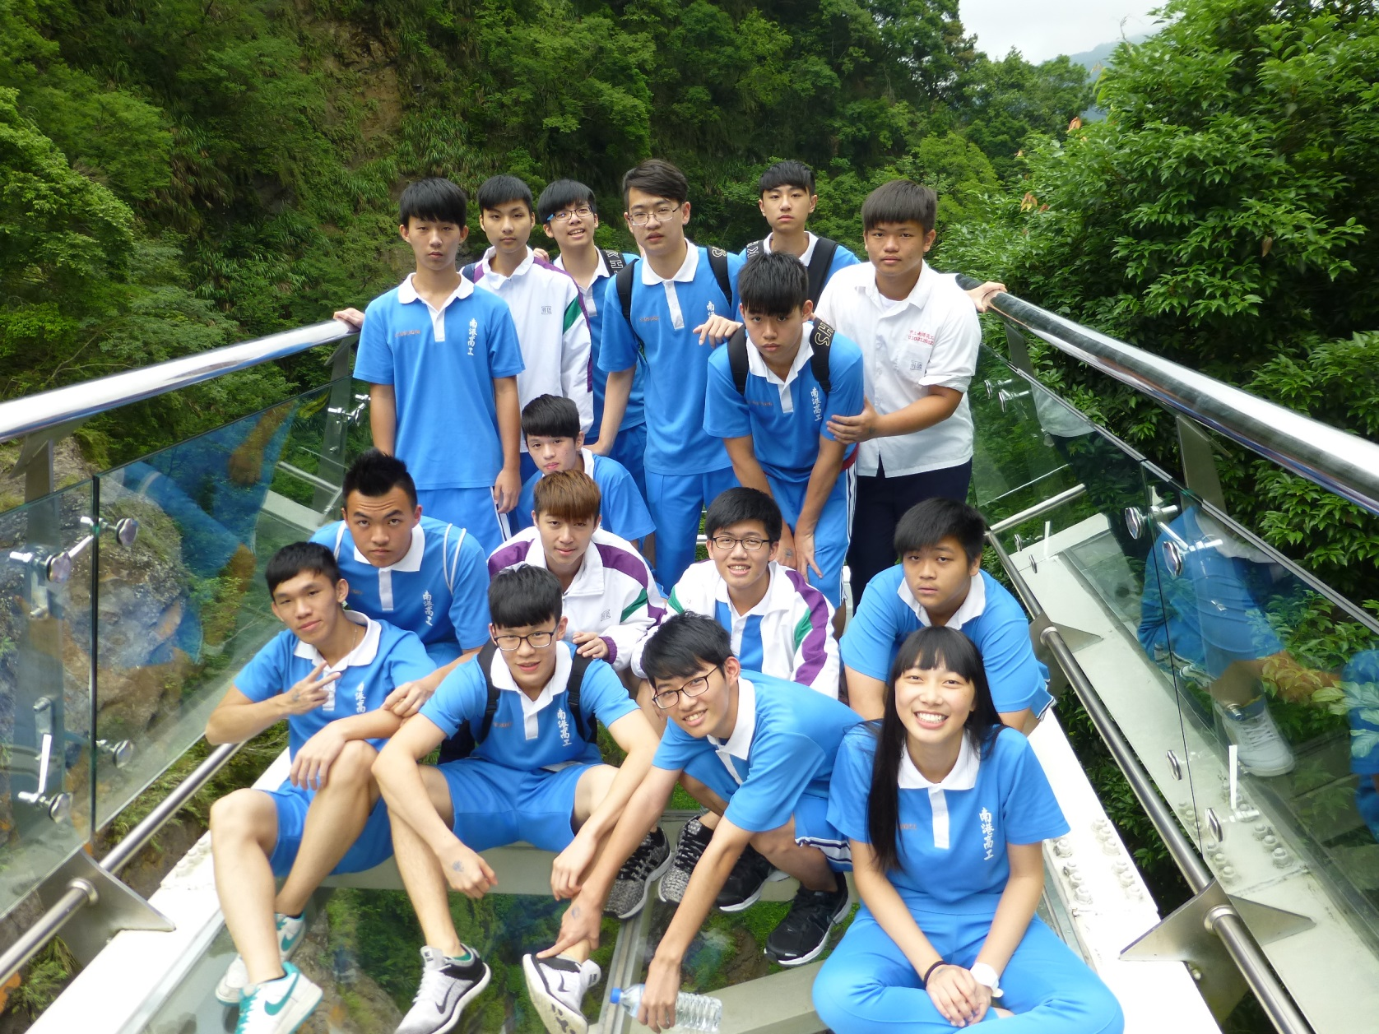
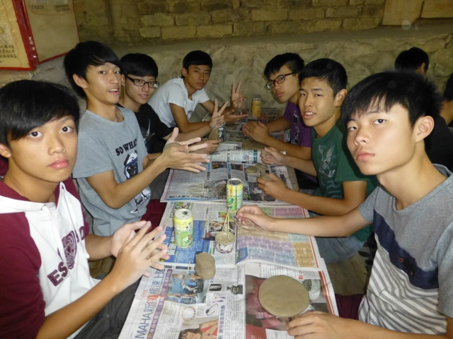
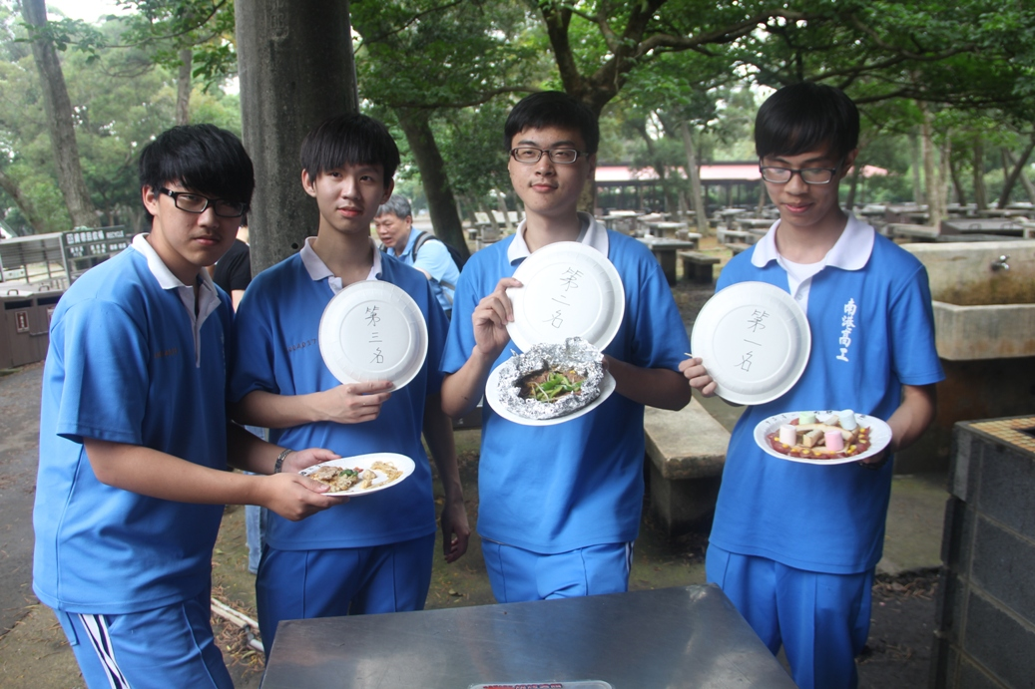
多元活動 2
迎新、送舊活動： 二年級迎新活動，增進學生彼此認識。 三年級送舊活動，感念回顧在校生活。 藉由參訪教育景點及團體活動，培養學生親近大自然及開闊視野的心胸。

Slide 30
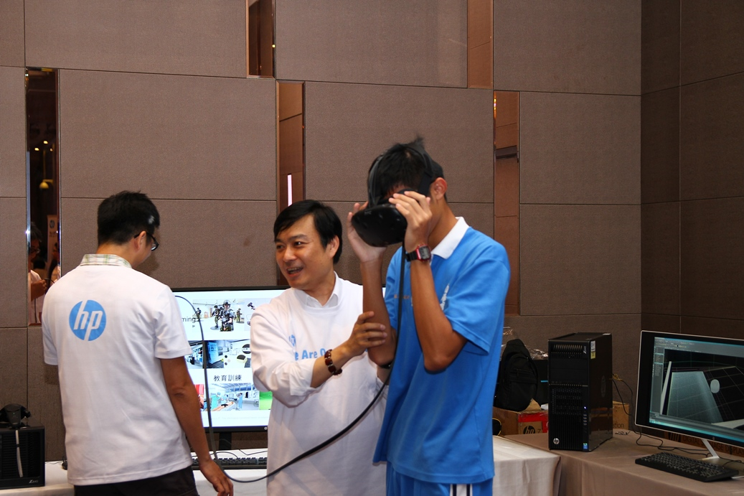
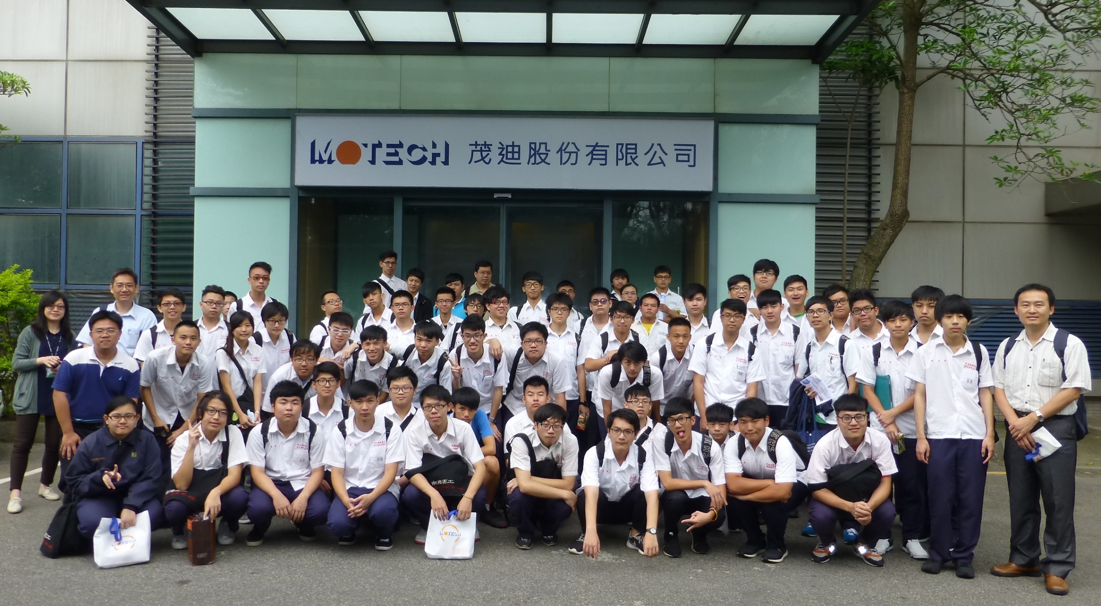
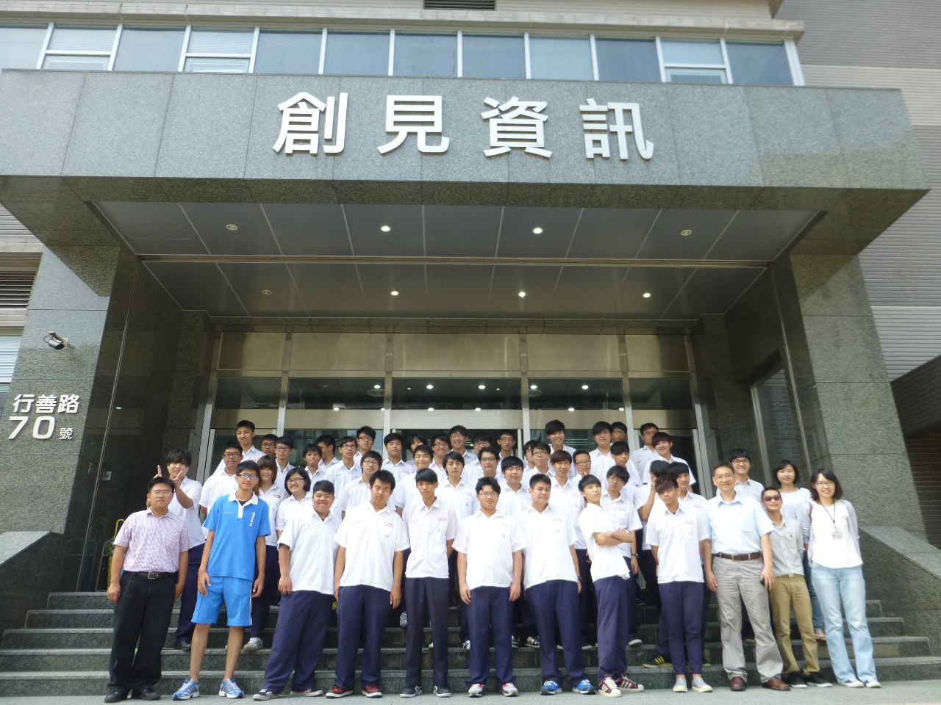
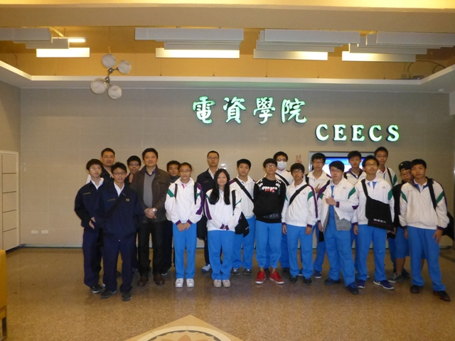
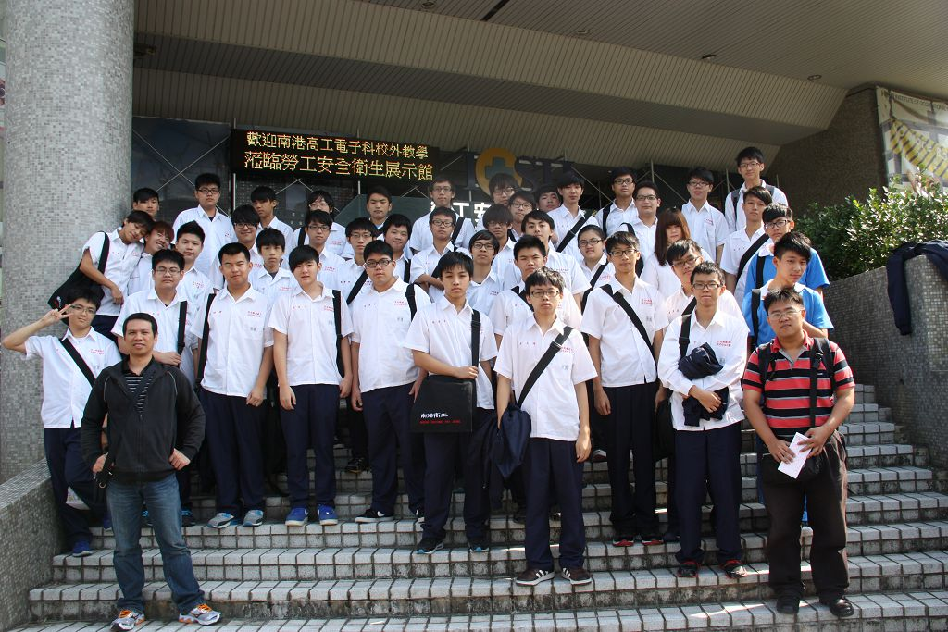
多元活動 3
校外參訪活動：
勞工安全衛生研究所，實際體驗職場公安教育。
參訪科技大學，深入認識系所及大學環境。
參觀科技公司，了解業界生產流程及脈動。

Slide 31
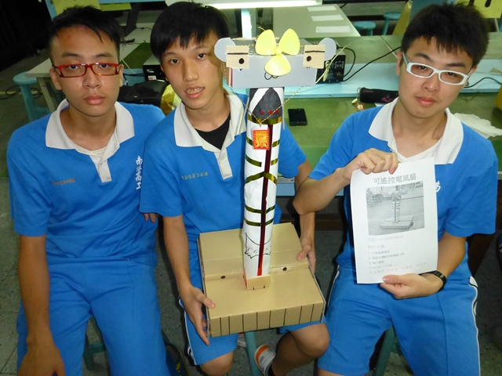
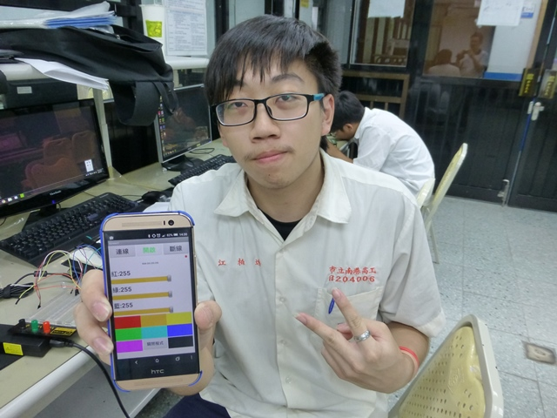
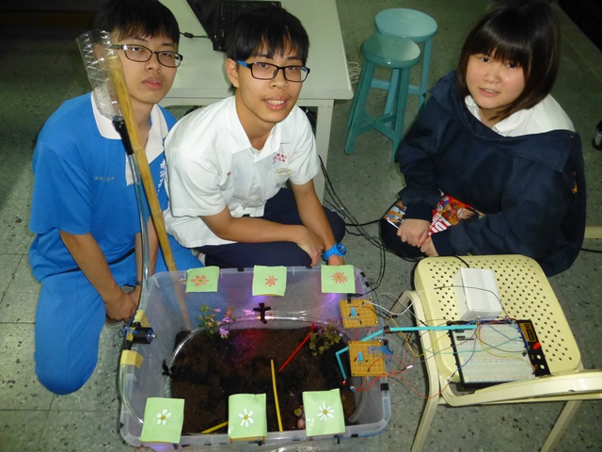
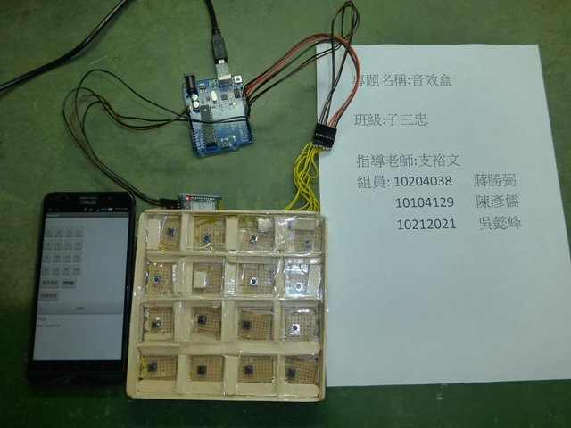
多元活動 4 專題製作發表
專題製作_手機APP
專題製作_可遙控電風扇
專題製作_音效盒
專題製作_植物種植系統

Slide 32
總 結
跨領域技能學習：
本科92年設電子學程以來，一向以教學成效自豪。95年起跨入其他領域技能競賽，如軟體設計、技術創造力與集體創作等各項競賽，電子學程的學生都有優異的表現。因此在課程規劃中加入雙軌硬體及軟體的教學，無論升學及技能，能提供學生多一些學習選擇的機會。

Slide 33
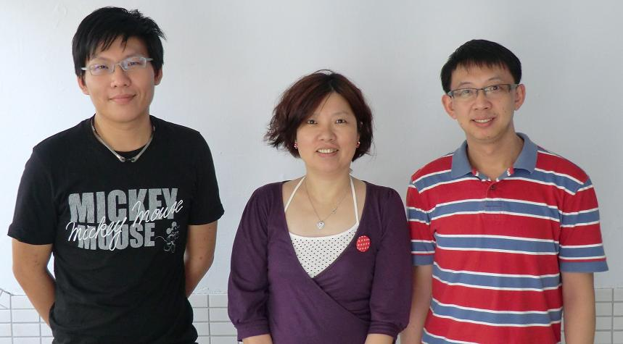
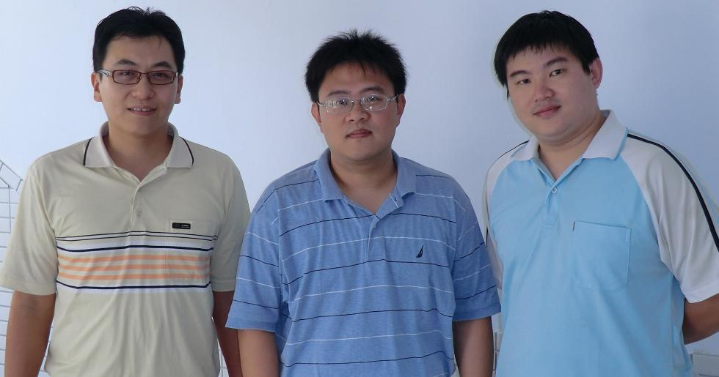
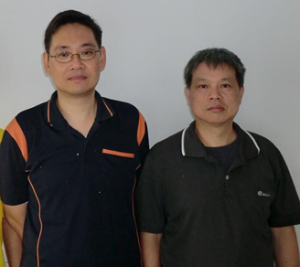
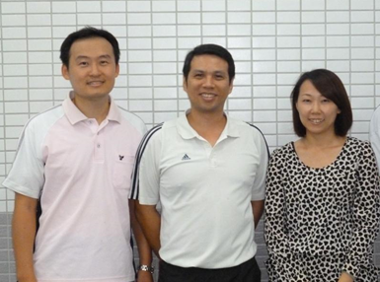
優質教師團隊：
本科教師專業年輕，加上前輩教師的經驗傳承，老師們也積極加強自我專業的提升，不論是升學輔導、技能證照及技藝競賽方面，都能使學生完整學習；盡力為電子科、綜高電子學程及學校爭取榮譽。希望選擇電子的學生，未來能有更成功的一面，呈現新一代的港工的教育精神與理想。

Slide 34
選擇你(妳)所愛， 愛你(妳)所選擇
祝 各位家長及同學在港工 有充實愉快的三年

